Slide 1

Bienvenue !
La séance d’informations aux parents du 29.08.2022
FC

Slide 2
L’engagement des parents constitue le fondement de toutes sections juniors.
Sans vous, rien n’est possible!
Un grand merci à vous!

Slide 3
Le club se présente
Les entraîneur-es
L’entraîneur-e comme personnalité
Notre philosophie
Nos attentes
Les entraînements et les matches
Conseils aux parents
Questions ?

Slide 4
Le club se présente
La/le responsable des junior-es
La/le responsable du foot des enfants
Un membre du Comité
…..

Slide 5
Equipe Junior-es du FC …..
Saison 2022-2023
Entraîneur-e(s) :
  Nom, Prénom
  Données personnelles
    Age
    Profession / Fromation
    Hobby
    Entraîneur-e depuis...
    Diplôme(s) obtenu(s)
  Coordonnées :
    téléphone
    e-mail

Slide 6
L’entraîneur-e comme personnalité
L’entraîneur-e privilégie le jeune et ses progrès
L’entraîneur-e est exigent
L’entraîneur-e coache la semaine et «observe» le jour du match

Slide 7
Notre philosophie
Avoir du plaisir
Avoir une réelle attitude de travail
Attitude positive et encourageante
Faire preuve d’autodiscipline
Responsabilisation
Le Jeu
Travail sur les «outils» techniques
LE JOUEUR/EUSE EST AU CENTRE DE NOS PREOCCUPATIONS

Slide 8
La philosophie du club au niveau du football des enfants
Notre position
Chaque enfant est doué et a le droit de jouer sur la base du fair-play et du respect.
Notre vision
« Rire, apprendre, réaliser une performance »
Rire pour le plaisir d’être physiquement actif et vivre l’expérience du groupe.
Apprendre pour connaître ses possibilités psychiques et physiques ainsi que réaliser des progrès en compagnie d’autres enfants.
Réaliser une performance pour l’effort en soi et l’évaluation personnelle de ses réalisations.

Slide 9
Le football des enfants n’est pas une version réduite du football des adultes.
Lors de nos événements tous les enfants peuvent jouer dans l’insouciance.
Toutes les équipes effectuent le même nombre de matchs, sans temps mort.
Les classements et les distinctions ne font pas partie de notre culture pour le football des enfants.

Slide 10
Nos attentes …
Comportement exemplaire et attitude positive
Exigence personnelle pour une progression individuelle
Présence régulière aux entraînements et aux matchs

Slide 11
Les Règles «de vie»
Chacun arrive à l’heure avec toutes ces affaires.
Chacun fait preuve d’autodiscipline et avec une réelle attitude de travail.
Chaque joueur/euse à le droit d’apprendre à jouer dans le calme en se sentant en sécurité.
L’éducateur/trice a le droit – et le devoir – de donner l’entraînement dans le calme.
Lorsque l’éducateur/trice donne des consignes ou explique quelque chose, les bavardages ne sont pas autorisés.
Chacun respecte l’éducateur/trice, les autres joueurs/euses et le matériel. Il est absolument interdit de se moquer, d’insulter ou de frapper un camarade.
Si un-e joueur/euse transgresse une règle, il accepte et effectue la sanction que lui signifie l’éducateur/trice.

Slide 12
Les entraînements …
Tous les …. et ….
De ……. à ……
Sur les terrains du FC ….
En salle, cet hiver, programme à définir

Slide 13
  Le contenu du sac de sport de l’enfant ?
Chaussures de football propres (multicrampons)
Protège-tibias
Vêtements d‘entraînement
  en fonction de la météo
  toujours un pull et une veste de pluie
Gourde
Une barre de céréales / fruit pour la fin de l‘activité
Affaires de douche
Le jour du match : prendre son training (de club)
Le jour du match : nous jouons avec le maillot du club
Expliquer l‘organisation du lavage des équipements

Slide 14
Alimentation
Que manger avant l‘entraînement ?
Que manger avant le match/tournoi ?

Slide 15
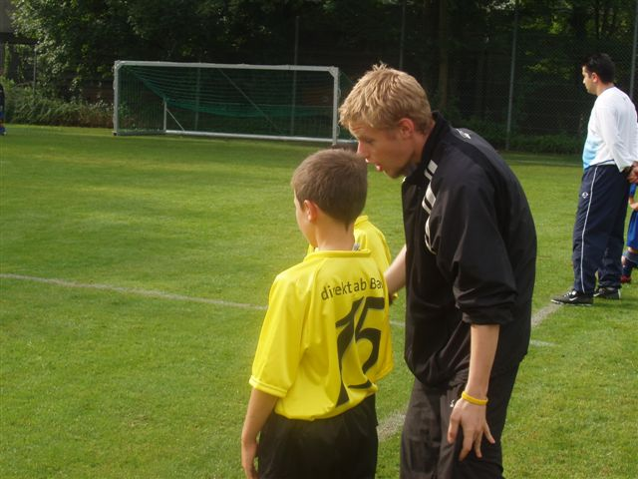
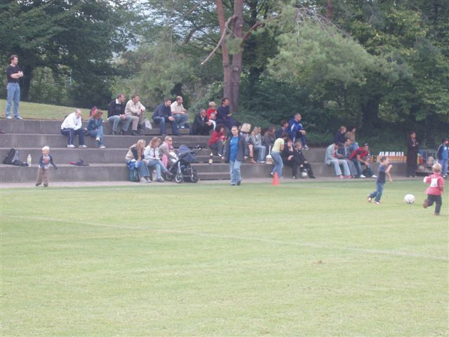
L‘entraîneur-e et …
… les parents

Slide 16
Conseils aux parents !
Suivez régulièrement les matchs de votre enfant ! Montrez votre intérêt !
Soutenez votre enfant et son équipe d‘une manière toujours positive. Encouragez votre enfant aussi et même surtout quand cela ne va pas très bien.
C’est son moment à lui, son activité. Ne vous substituez pas.
Vos consignes tactiques sont inutiles. Votre enfant a assez à se préoccuper du ballon, des coéquipiers et des adversaires.
Laissez le soin du coaching aux entraîneur-es.
L‘arbitre fait de son mieux, l‘entraîneur-e aussi. Acceptez que votre enfant fasse quelques erreurs, votre critique est négative et déplacée.
Parlez tranquillement du match à la maison et laissez votre enfant venir sur le sujet.

Slide 17
Engagement dans le club : possibilités pour les parents
L’engagement des parents constitue le fondement de toute section du football des enfants opérante.
Soutiens souhaités :
Covoiturage
Aides lors des tournois
Lavage des équipements
Spectateurs
…

Slide 18
Les informations particulières de chaque enfants sont transmises à l‘entraîneur-e
Communiquer svp:
Les allergies ? (pollen, piqûres d'insectes, etc.)
Les maladies ? (asthme, etc.)
Situation familiale
…

Slide 19
Perspectives et dates
Plan annuel :
  Début / Fin de la saison
  Réunions
  Evénements spéciaux
  Entraînements en salle
  Sorties
  Tournois
  Repas d‘équipe
Cotisation annuelle pour les membres du club

Slide 20
Vacances…
Notes:
COPIES POUR PARENTS AVEC PROGRAMME

